Slide 1


МЕЖДУНАРОДНЫЙ КРУГЛЫЙ СТОЛ
«ПОДГОТОВКА ВОДЫ ПРИ РАЗРАБОТКЕ ЗРЕЛЫХ МЕСТОРОЖДЕНИЙ»
»
22 ноябрь 2024 г.
г. Актау, КазНИПИмунайгаз

Slide 2


О круглом столе
Уважаемые коллеги!
Приглашаем Вас принять участие в обсуждении за круглым столом проблем поиска эффективных технологий подготовки воды, на поздней стадии разработки, с большим расходом и высокой обводненостью скважинной продукции, при использовании традиционных методов гравитационной сепарации, который состоится 22 ноября 2024 г. в онлайн и офлайн форматах.
На месторождениях АО «НК «КазМунайГаз», как и на большинстве месторождений использующих методы гравитационной сепарации подготовки воды для системы ППД, актуальной проблемой является улучшение качества подготовка воды, минимизация операционных затрат и потерь по добыче высокообводнённой нефти.
Специалисты АО «НК «КазМунайГаз» и ТОО «КМГ Инжиниринг» на протяжении нескольких лет активно ведут работу по поиску новых технологий и выработке новых концепций.
Основной целью круглого стола является обмен опытом, поиск эффективных технологий подготовки воды, минимизация затрат на расширение, реконструкция и модернизация установок сброса и закачки воды.
В работе круглого стола намечается участие представителей НИИ, вузов, предприятий, ученых и предпринимателей, занимающихся актуальными проблемами коррозии в наземной инфраструктуре, подготовки воды, в Казахстане и за рубежом.
Будем рады видеть Вас и сотрудников Вашей компании и выражаем уверенность, что участие в обсуждении рассматриваемых вопросов позволит получить уникальный опыт участникам встречи.
Оргкомитет круглого стола
2

Slide 3


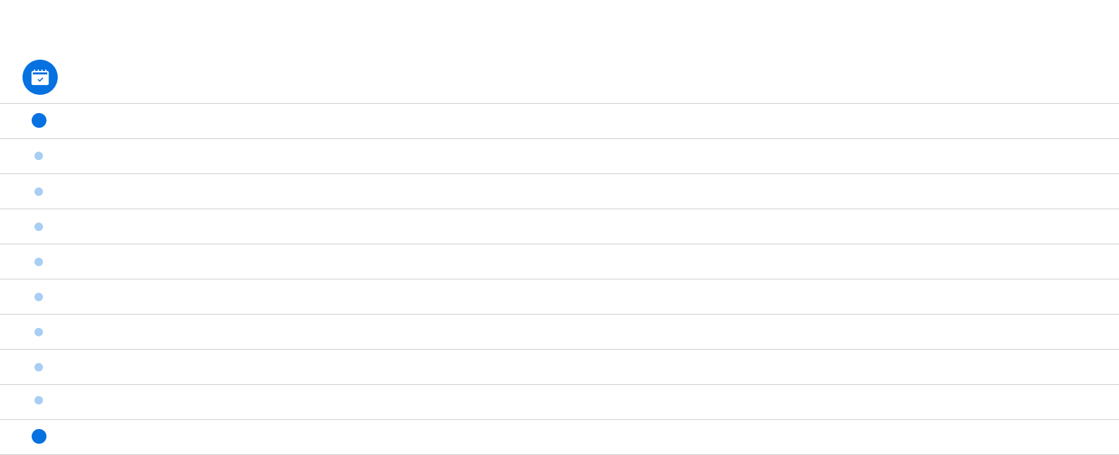


Основные вопросы, рассматриваемые на круглом столе:
Текущее состояние месторождения – загруженность инфраструктуры, технологии системы подготовки воды и ранее рассмотренные мероприятия по повышению эффективности системы водоподготовки и транспортировки попутно-добываемой пластовой воды;
Обмен опытом, поиск эффективных технологий подготовки воды, минимизация затрат на реконструкцию и модернизацию установок сброса и закачки воды зрелых месторождений в Казахстане и за рубежом.
Предварительная Программа
22 ноября 2024 г., время GMT+5
08.30-09.00
09.00-09.10
09.10-11.00
11.00-11.20
11.20-13.00
13.00-14.00
14.00-16.00
16.00-16.20
16.20-18.15
18.15-18.30
Регистрация участников (ознакомление с научно-исследовательской лабораторией)
Открытие круглого стола
Доклады, выступление Экспертов, вопросы-ответы
Кофе-брейк
Доклады, выступление Экспертов, вопросы-ответы
Перерыв
Доклады, выступление Экспертов, вопросы-ответы
Кофе-брейк
Доклады, выступление Экспертов, вопросы-ответы
Подведение итогов. Закрытие круглого стола
Регламент работы круглого стола:
Доклад – 10 мин.
Вопросы-ответы, обсуждения – 30 мин.
Для участия в круглом столе просим до 10 ноября 2024 года
зарегистрироваться на сайте www.kmge.kz.
3

Slide 4




Для участия в круглом столе просим до 10 ноября 2024 года зарегистрироваться
на сайте www.kmge.kz.
Заявка на участие:
Адрес оргкомитета конференции:
Наименование предприятия, организации_____________________
Фамилия, имя, отчество____________________________________
Должность, ученая степень, звание__________________________
Телефон_____________________Факс_______________________
E-mail___________________________________________________
Тема доклада __________________________________________________
Форма участия:
O Прошу зарегистрировать меня в качестве участника с докладом;
O Прошу зарегистрировать меня в качестве эксперта;
O Прошу зарегистрировать меня в качестве участника без доклада.
«___» ______________ 2024 г. Подпись:
Республика Казахстан,
г. Актау, 35 мкрн, зд 6/1
E-mail: B.Turkpenbaeva@kmge.kz
Контактные телефоны: +7 (7172) 609027

Slide 5
Адрес оргкомитета конференции:
Республика Казахстан,
г. Актау, 35 мкрн, зд 6/1
Филиал ТОО «КМГ Инжиниринг» «КазНИПИмунайгаз»
E-mail: B.Turkpenbaeva@kmge.kz
Контактные телефоны: +7 (7172) 609027

